Slide 1
Клезмерская музыка
в памяти польских музыкантов
Москва 14.03.2016

Slide 2
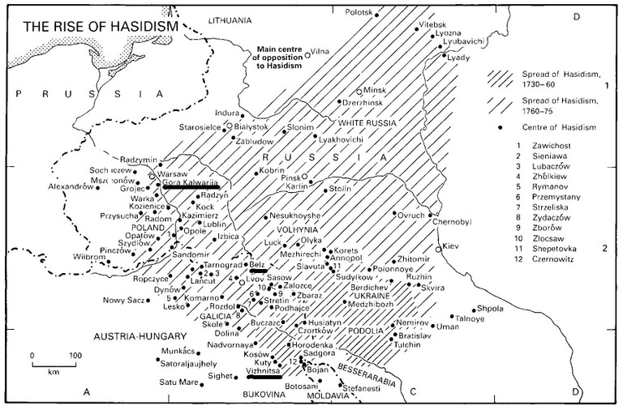
Notes:
2

Slide 3
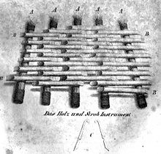
Юзеф Михаил Гузиков (1806-1837)

Slide 4
„Концерт Янкеля " - иллюстрация Михаила Эльвира Андрёльлего к одному из первых изданий „Пана Тадеуша” (1881)

Slide 6
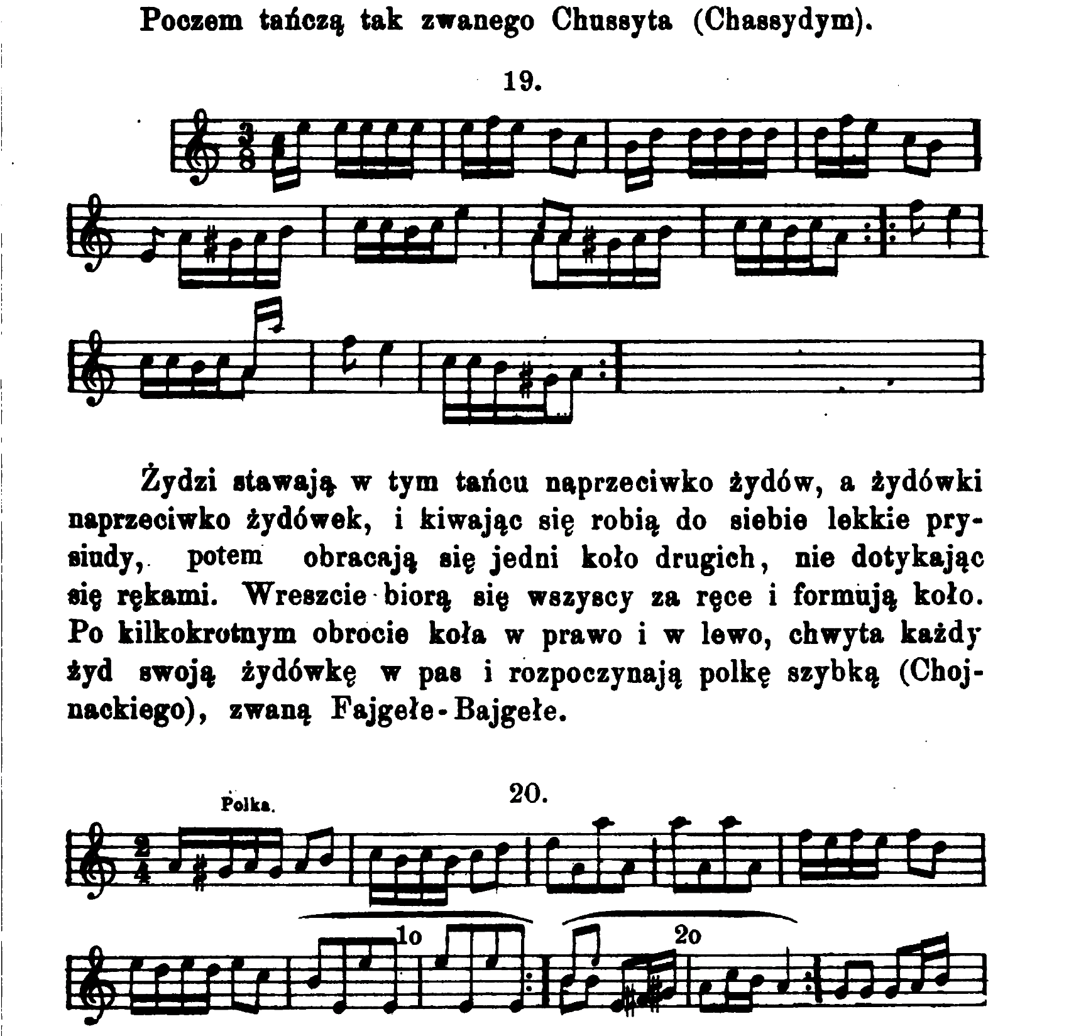

Slide 7
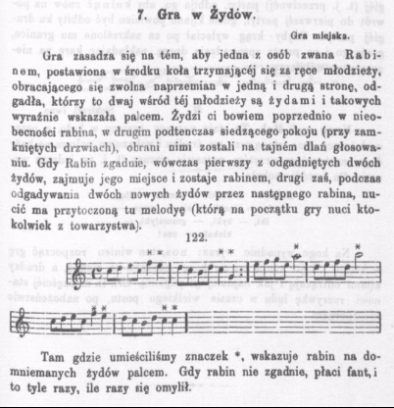

Slide 8
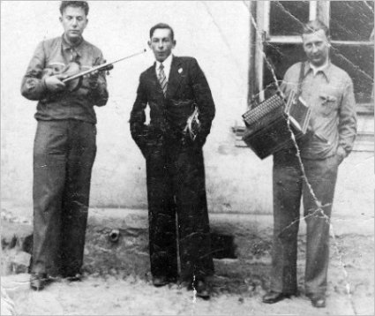

Slide 9
Мариан Буяк
(1980-2005)
Мазур
братьев Симси

